Slide 1

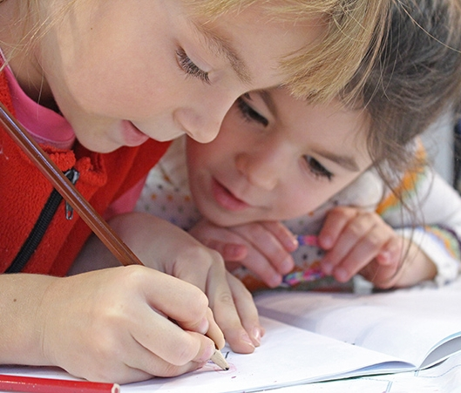
التعرف على بعض الآداب الخاصة بالتواصل الاجتماعي مثال ( أن يطرق الباب قبل الدخول إلى الغرف المقفلة ) .
علام منذر حلمي

Slide 2
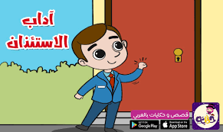
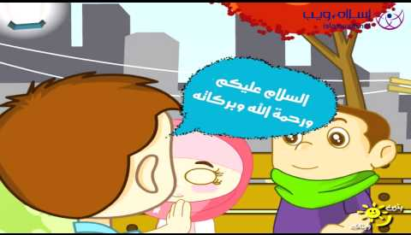
المراجعة: أ. جمعه شعيب | الإعداد : علام منذر | استخدام تعبير ( شكرا ) في محلها رقم الهدف :(1345 | الهدف
الفئة العمرية: 11/12 | مستوى الشدة: متوسطة | فئة الإعاقة : الاعاقة الذهنية | بيانات الهدف
التعرف على بعض الآداب الخاصة بالتواصل الاجتماعي مثال ( أن يطرق الباب قبل الدخول إلى الغرف المقفلة ) . قام والد خليفة بالاتصال بوالد حمد ليستأذن منه لزيارته في المنزل بعد صلاة العصر فأجاب والد حمد اهلا و سهلا بكم فذهب والد حمد لغرفة حمد و قام بطرق الباب قبل الدخول للغرفة و بعد طرق الباب قال حمد تفضل فادخل والد حمد و قال له استعد سنقوم بزيارة بيت خليفه بعد العصر ففرح حمد و قال سوف البس ملابس نظيفة للزيارة و قال والد حمد و سوف اخبرك ماذا يجب ان نفعل عند القيام بزيارة الأصدقاء او العائلة و بعد صلاة العصر ذهبا للزيارة و قبل الدخول للمنزل قام و الد حمد بالطلب منه ان يقرع جرس المنزل و قام والد خليفة بفتح الباب و عند اللقاء قال والد حمد السلام عليكم و سلم على والد خليفة و قام حمد بالسلام على خليفة و كذلك ووالده ثم قال أبو خليفة تفضلا للداخل و بعد الجلوس قام خليفة بضيافة والد حمد و حمد القهوة فشكر والد حمد خليفة بعد اخذ القهوة و قام حمد بشكره أيضا و بعد الانتهاء من القهوة قال والد حمد لخليفة لو سمحت اريد كوب ماء و قام خليفة بإحضار الماء و بعد الانتهاء من الشرب قام والد حمد بشكر خليفة و بعد الانتهاء من الزيارة قام والد حمد و استأذن للخروج و قال شكرا لكم على حسن الضيافة و لقد قضينا وقت ممتع بزيارتكم و يجب ان نذهب الان و في طريق العودة سأل والد حمد حمد ماذا تعلمت من الزيارة التي قمنا بها فقال حمد يجب علينا 1/ الاتصال قبل الذهاب لزيارة للاستئذان 2/ قرع الجرس قبل الدخول للمنزل 3/ القاء التحية عند اللقاء 4/ تقديم الشكر بعد تقديم الضيافة لنا 5/ قول لو سمحت عند طلب حاجة 5/ الاستئذان عند المغادرة فقال والد حمد هذه الآداب الخاصة للتواصل الاجتماعي للتواصل مع جميع الذين حولنا ( منزل /مدرسة/مول......) الأنشطة الصفية: 1- ان يذكر الطالب الآداب الخاصة بالتواصل الاجتماعي 2. ان يكون المعلم نموذج للتواصل الفعال 3. ان يضع المعلم ادأب للتواصل داخل الفصل 4.تلوين و قص لأوراق عمل الخاصة بالتواص الاجتماعي |  |  | كتاب الطالب
التعرف على بعض الآداب الخاصة بالتواصل الاجتماعي مثال ( أن يطرق الباب قبل الدخول إلى الغرف المقفلة ) .

Slide 3
التعرف على بعض الآداب الخاصة بالتواصل الاجتماعي مثال ( أن يطرق الباب قبل الدخول إلى الغرف المقفلة ) . | الهدف
انشطه مهارية | المكونات
الانشطه الصفية عرض فيديوهات لقصص خاصة بالتواصل الاجتماعي
فيديو ادأب التعامل مع الاخرين
فيديو احسنوا التصرف
https://www.youtube.com/watch?v=CIqidpERovg
https://www.youtube.com/watch?v=zrHX5-Yf5eY

Slide 4

الحصة الدراسية: الهدف الرئيسي هو أن التعرف على بعض الآداب الخاصة بالتواصل الإجتماعي مثال ( أن يطرق الباب قبل الدخول إلى الغرف المقفلة ) . أهداف أخرى: ان يقوي مهارات القص والتلزيق/ الترتيب على التسلسل و المتابعة / تقوية المسكة الثلاثية للقلم للكتابة . 1- تشغيل الفيديو الخاص بالدرس. تنفيذ التمارين والأنشطة الصفية داخل الغرفة الصفية خلال الوسائل و الأوراق التعليمية. النشاط الرياضي ان يقوم المعلم بتقسيم الطلاب لمجموعات و تحديد مهام كل مجموعة / تدريب الطلاب على الاستئذان للعب (كرة-سلة...) النشاط الفني: ان يقوم الطالب بالتلوين صور للسلوكيات الصحيحة في التواصل / عمل عرض مسرحي لقصة قصيرة عند اداب التواصل و عمل أسئلة خاصة بالقصة النشاط الموسيقى: ان يقوم المعلم بعمل اغنية خاصة بالتواصل الفعال | دليل للمعلم
إعطاء ولي الامر بعض التمارين الخاصة بالتسلسل لآداب التواصل الاجتماعي في المنزل و خارجه | الواجب المنزلي
مجموعة تدريبات على الأيباد تتضمن: 1- عرض مجموعة من الدروس التعليمية و الأغاني للمهن | تمارين الكترونية
متوسط : ان يذكر بعض ادأب التواصل الاجتماعي جيد: ان يتمكن الطالب من تطبيق بعض ادأب التواصل الاجتماعي مرتفع: ان يتمكن الطالب من تطبيق ادأب التواصل الاجتماعي في حياته اليومية | التقييم
درس تعليمي ادأب الزيارة و التواصل
https://www.youtube.com/watch?v=frXMu0DzlWY

Slide 5
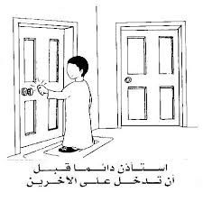
التعرف على بعض الآداب الخاصة بالتواصل الاجتماعي مثال ( أن يطرق الباب قبل الدخول إلى الغرف المقفلة ) .

Slide 6
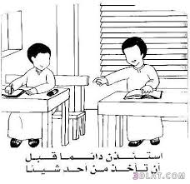
التعرف على بعض الآداب الخاصة بالتواصل الإجتماعي مثال ( أن يطرق الباب قبل الدخول إلى الغرف المقفلة ) .

Slide 7
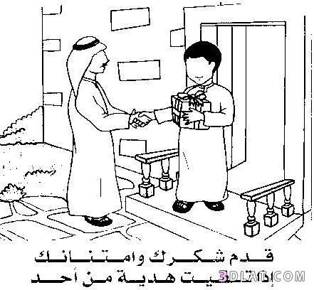
التعرف على بعض الآداب الخاصة بالتواصل الاجتماعي مثال ( أن يطرق الباب قبل الدخول إلى الغرف المقفلة ) .

Slide 8
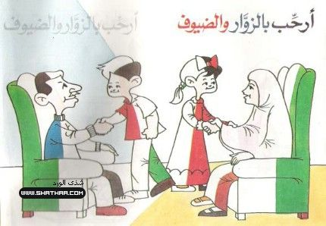
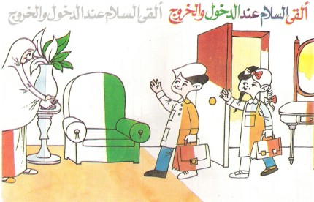
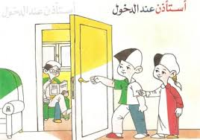
التعرف على بعض الآداب الخاصة بالتواصل الاجتماعي مثال ( أن يطرق الباب قبل الدخول إلى الغرف المقفلة ) .
ترتيب الاحداث لعمل قصة

Slide 9
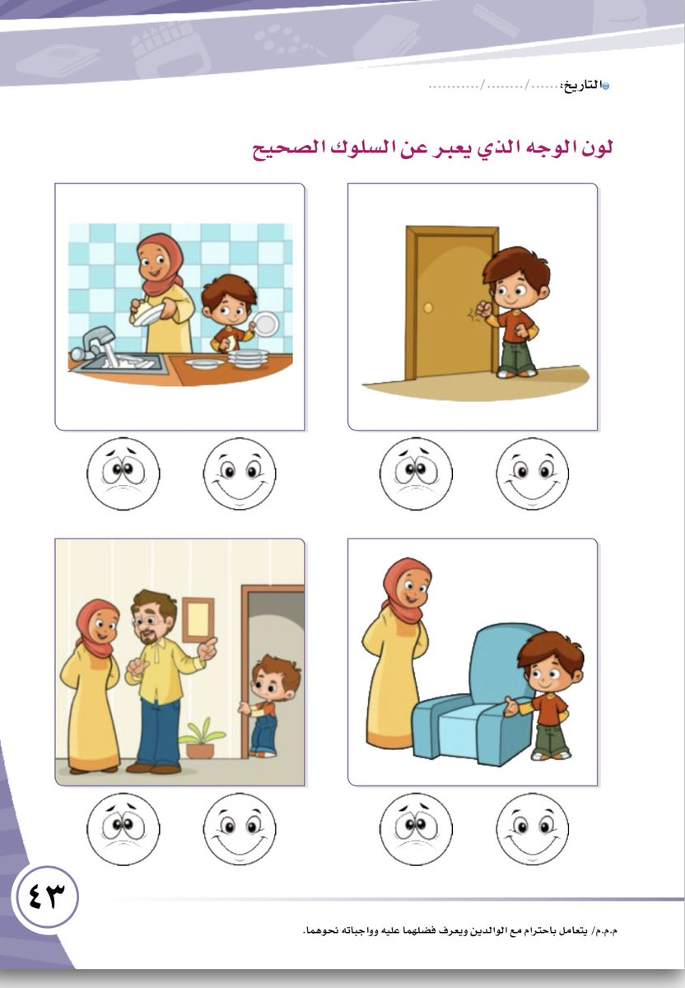
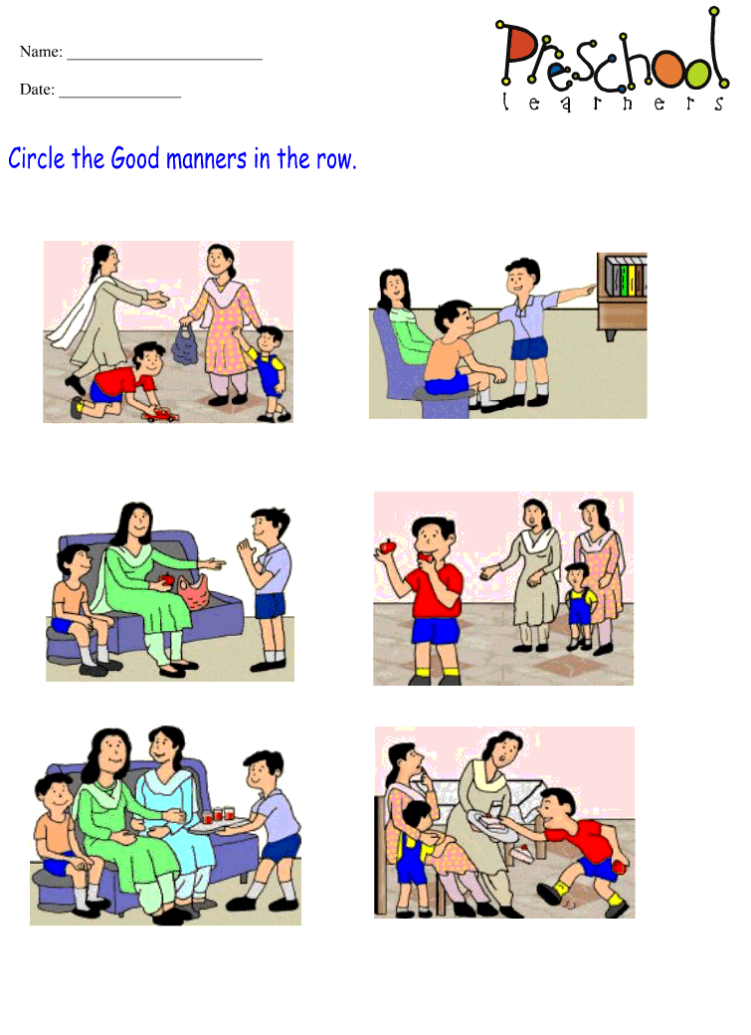


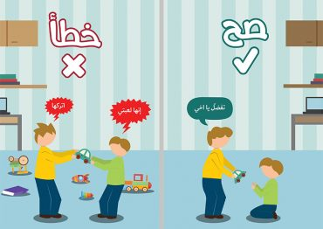
التعرف على بعض الآداب الخاصة بالتواصل الاجتماعي مثال ( أن يطرق الباب قبل الدخول إلى الغرف المقفلة ) .
لون الوجه الذي يعبر عن السلوك الصحيح

